Slide 1


L’institut spécialisé dans les métiers de l'offshoring
Hotel cote d’or
Projet de fin de formation
Développement d’un site Web d’hôtel côte d’or
Réalisé par :
Jihan El Hssisen
Marwa Siar
Maroua Zebda
Encadré par :
Oussama Rahmouni
Manal El Ghaddouri

Slide 2
Sommaire
Introduction
Fonctionnalités principales
/ par utilisateur
Contexte
général de projet
Tests
Notre plan
Plan de travail
Plan de navigation
Analyse et conception
Les interfaces
Les choix téchnologiques
Conclusion

Slide 3
Introduction
Dans le cadre de notre formation en développement web, nous avons eu l'opportunité de réaliser un stage au sein de l'Hôtel Côte d'Or.
Cette expérience a été une occasion unique de mettre en pratique nos connaissances et compétences dans un environnement réel et concret.
Au cours de ce stage, nous avons travaillé sur le projet de développement du site web de gestion de l'hôtel, ce qui nous a permis d'acquérir une expérience précieuse dans la conception, la réalisation et la gestion d'un projet informatique.
Au cours de cette présentation , nous présenterons un aperçu des moments forts de notre stage, des compétences que nous avons développées
et des enseignements que nous en avons tirés.

Slide 4
Contexte Général de projet
Présentation de l’organisme d’accueil :
Hotel cote d’or
Hôtel Côte d'Or est un établissement hôtelier situé à M’Diq , Maroc.
Vue panoramique sur la mer
Il propose des chambres,
des suites et des appartements confortables
Il dispose la climatisation, la télévision à écran plat, et la connexion Wi-Fi gratuite.
Il est situé à proximité de plusieurs
L'hôtel dispose d'un café, d'un restaurant servant une cuisine internationale et marocaine

Slide 5
Contexte Général de projet
Besoins de projet :
Réservations en ligne.
Informations sur les chambres et les services
Galerie de photos
Commentaires et témoignages
Localisation et attractions à proximité
Intégration des réseaux sociaux
Espace admin
Espace Client

Slide 6
Contexte Général de projet
Solution proposée:
01
02
03
04
05
Développement d'un site web de gestion d'hôtel complet.
Plateforme complète de gestion pour l'administration de l'hôtel.
Informations détaillées sur l'hôtel pour les clients.
Expérience utilisateur agréable pour les clients.
Réservation facile des chambres pour les clients.

Slide 7
Contexte Général de projet
Solution proposée:
06
07
08
09
10
Gestion efficace
des réservations, chambres, clients, personnel, commentaires, emails et stock.
Compatibilité avec différents types d'appareils.
Personnalisation
du séjour avec des options supplémentaires.
Facilité d'utilisation pour les administrateurs.
Sécurité du site web garantie.

Slide 8
Plan de travail :
La planification du projet est une phase importante d’avant-projet. Elle consiste à prévoir le déroulement de ce dernier tout au long des phases constituant le cycle de développement.
Les sprints que nous allons aborder dans les prochaines diapos permettent une planification, une exécution et une livraison itératives des tâches, favorisant l'adaptabilité, la collaboration et la valeur ajoutée continue.

Slide 9
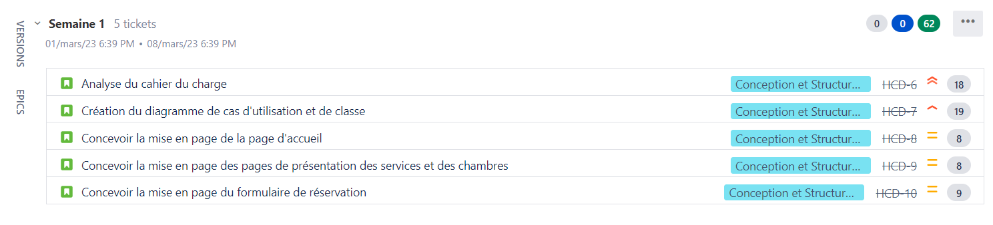
Plan de travail :
Semaine 1 :

Slide 10
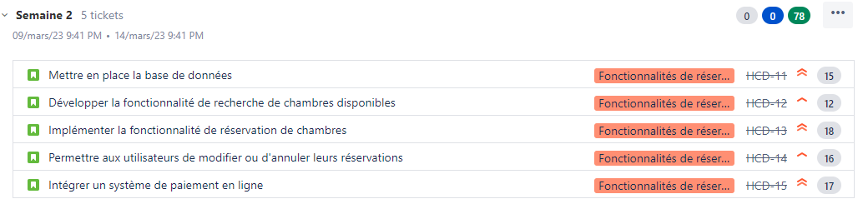
Plan de travail :
Semaine 2:

Slide 11
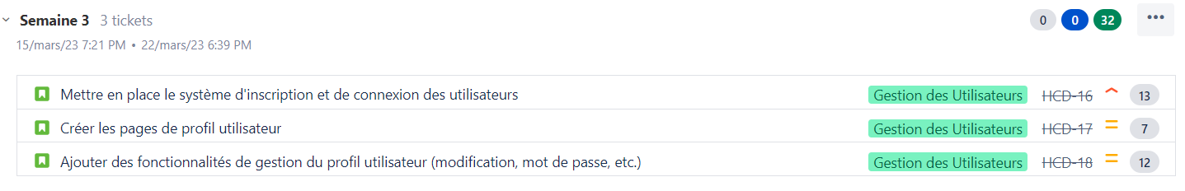
Plan de travail :
Semaine 3 :

Slide 12
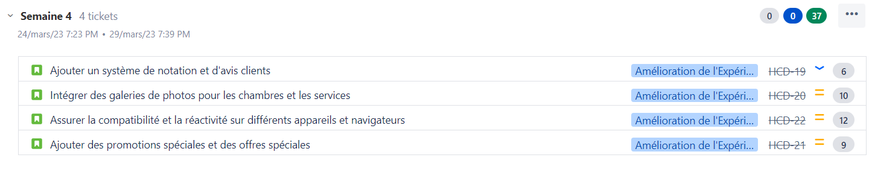
Plan de travail :
Semaine 4 :

Slide 13
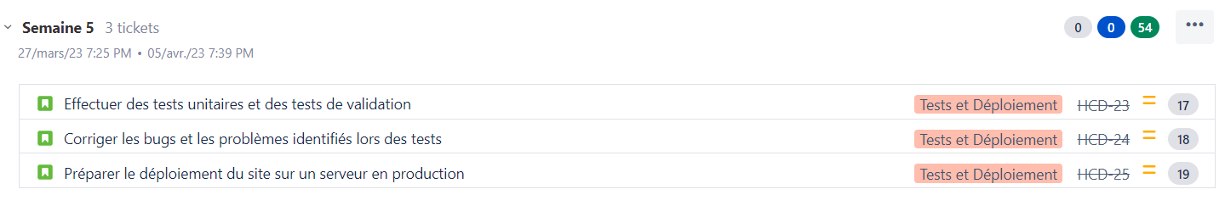
Plan de travail :
Semaine 5 :

Slide 14
Plan de travail :
Les user stories facilitent la communication et la planification des fonctionnalités en capturant de manière concise les besoins des utilisateurs.

Slide 15
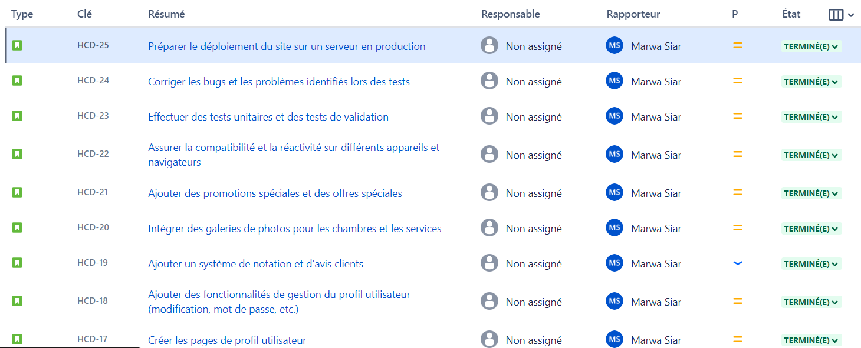
Plan de travail :
User stories :

Slide 16
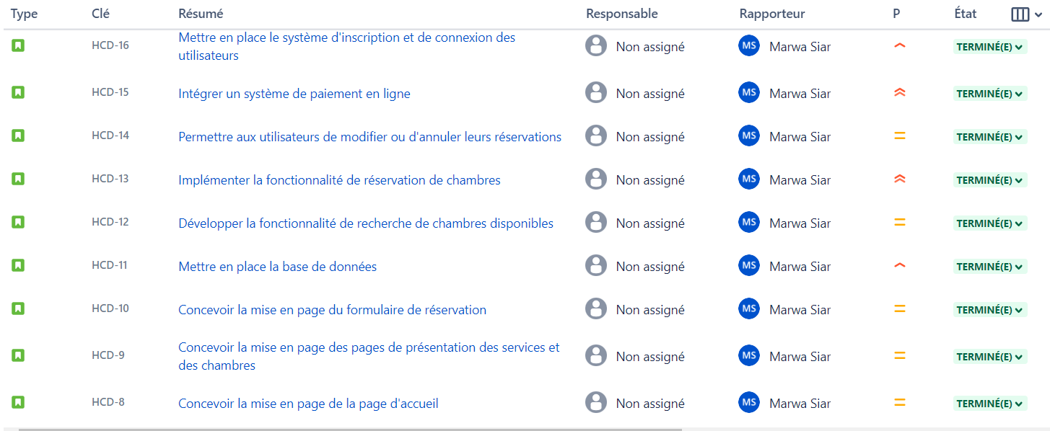
Plan de travail :
User stories :

Slide 17
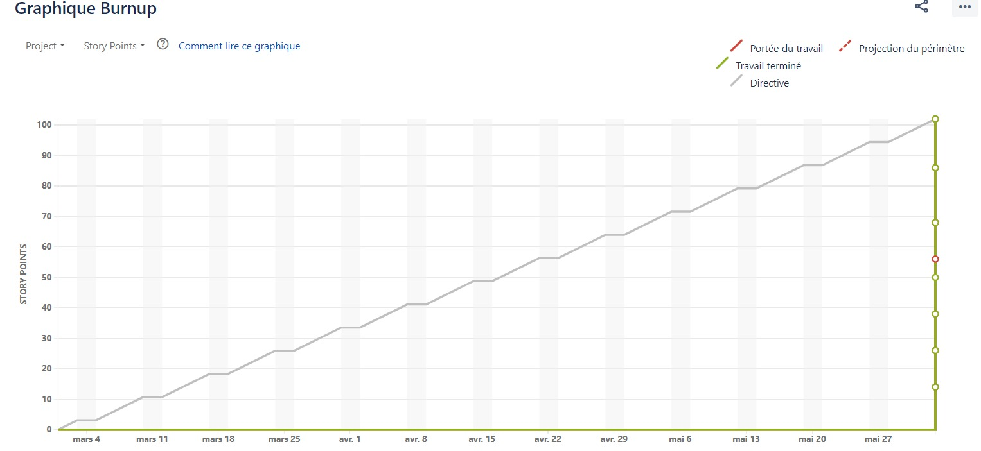
Plan de travail :
Burn Up
Le Burn up offre une vue concise et transparente de l'évolution des fonctionnalités, favorisant la transparence, la prise de décision et la communication efficace.

Slide 18
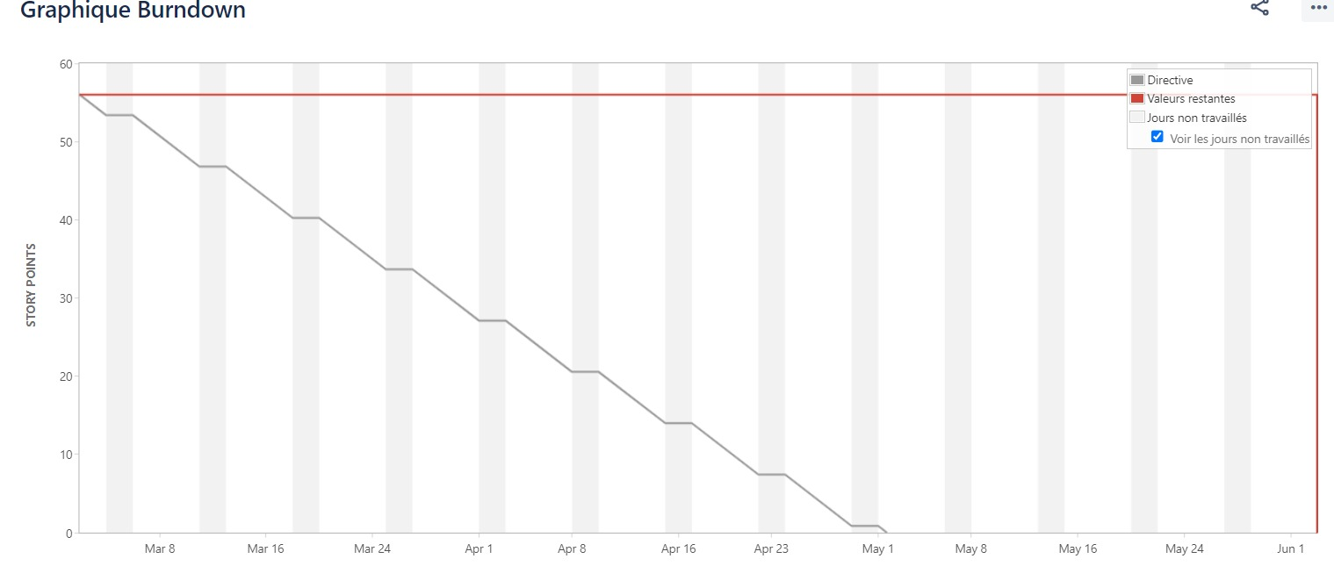
Plan de travail :
Burn Down
Le Burn down offre une vision claire et concise de l'évolution des tâches restantes, favorisant le suivi de l'avancement et la prise de décisions éclairées.

Slide 19
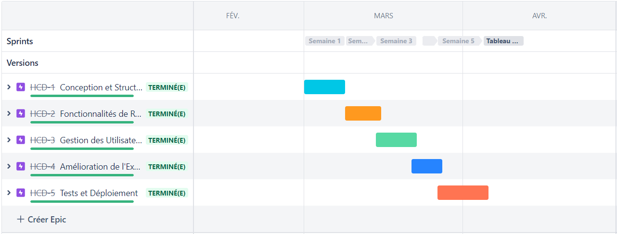
Plan de travail :
Diagramme de GANT :
Le diagramme de Gantt illustre ce déroulement dans le temps :

Slide 20
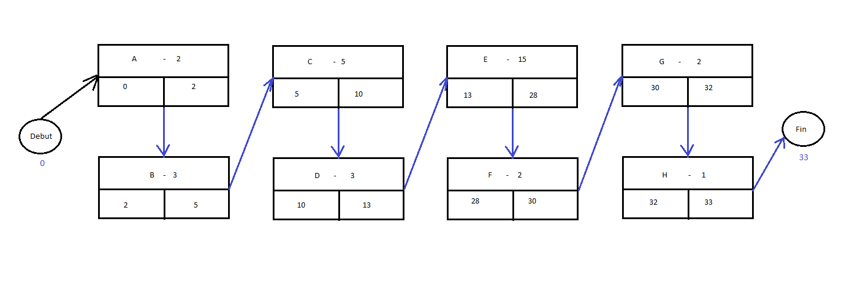
Plan de travail :
Diagramme de PERT :
Le diagramme de Pert illustre ce déroulement dans le temps :

Slide 21
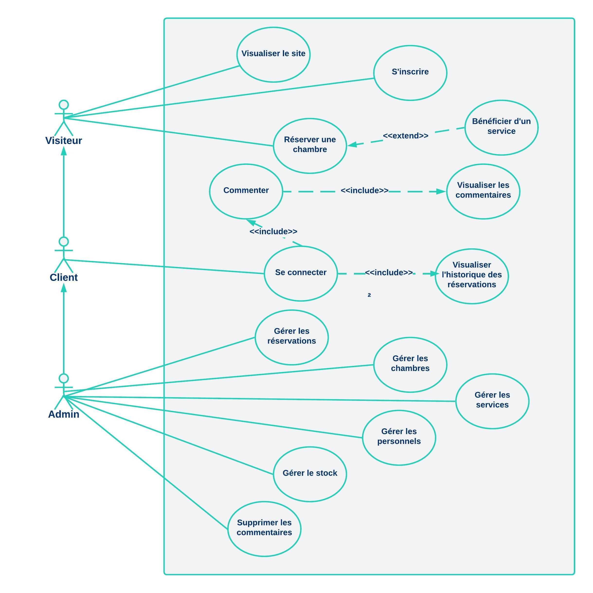
Analyse et conception :
Diagramme de cas d’utilisation :

Slide 22
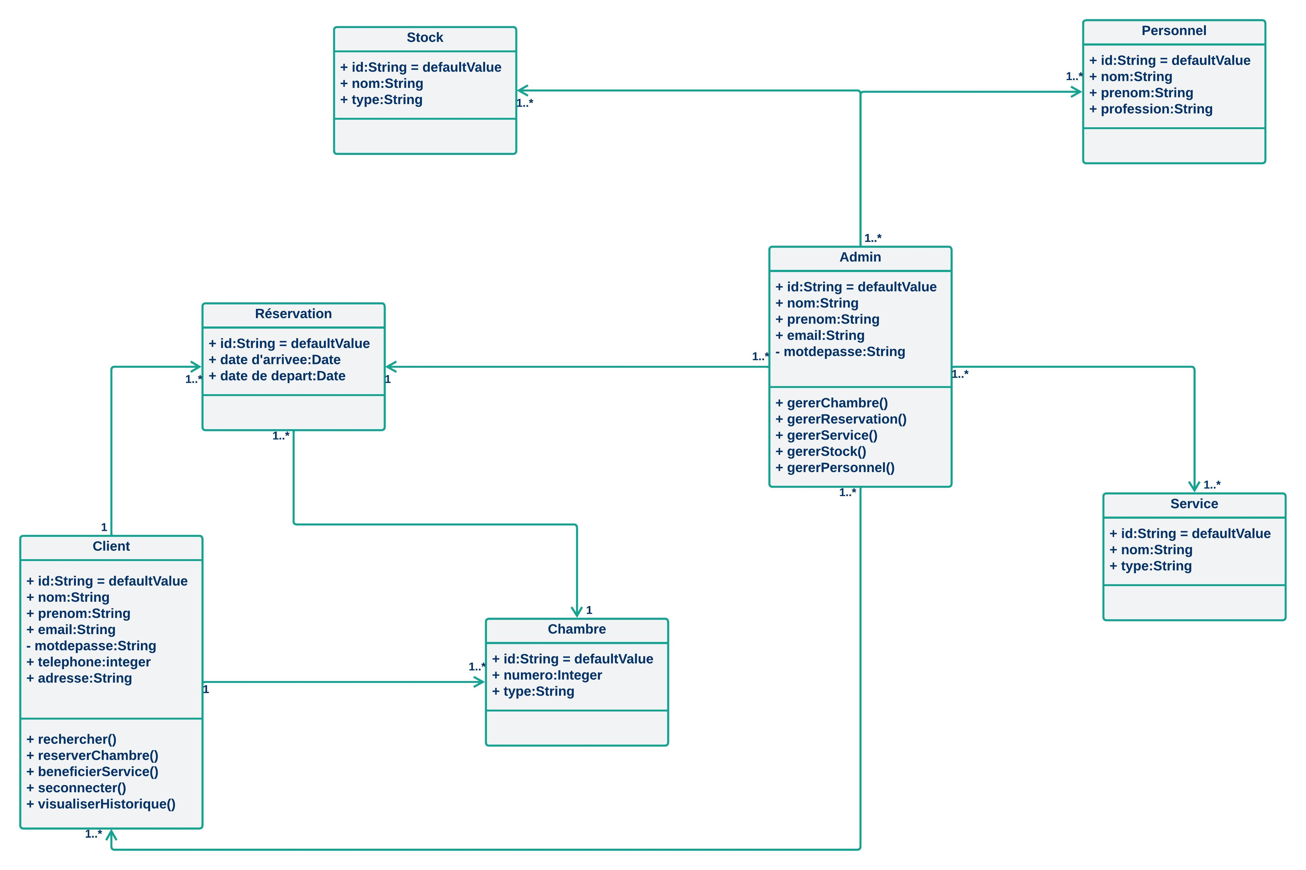
Analyse et conception :
Diagramme de classe :

Slide 23
Analyse et conception :
Diagramme de Sequence : (inscription)

Slide 24
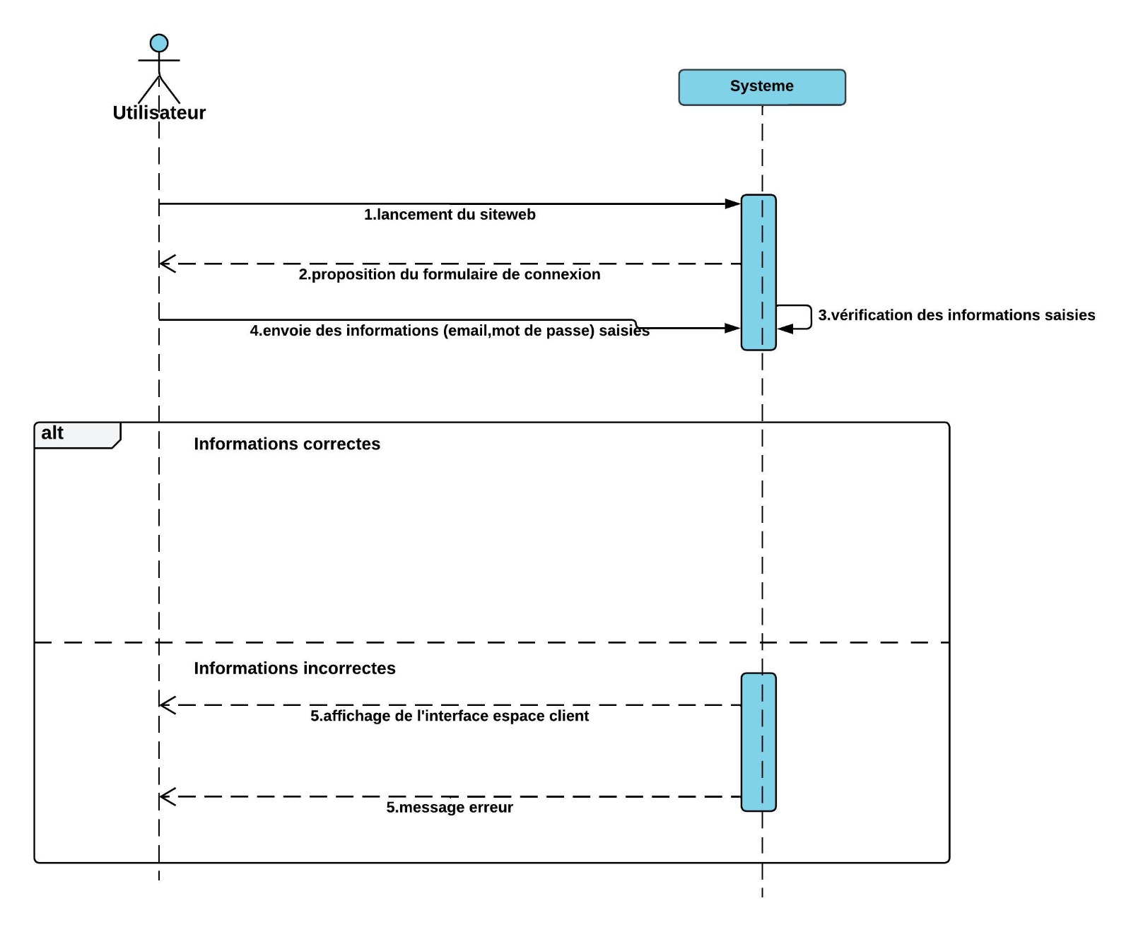
Analyse et conception :
Diagramme de Sequence : (connexion )

Slide 25
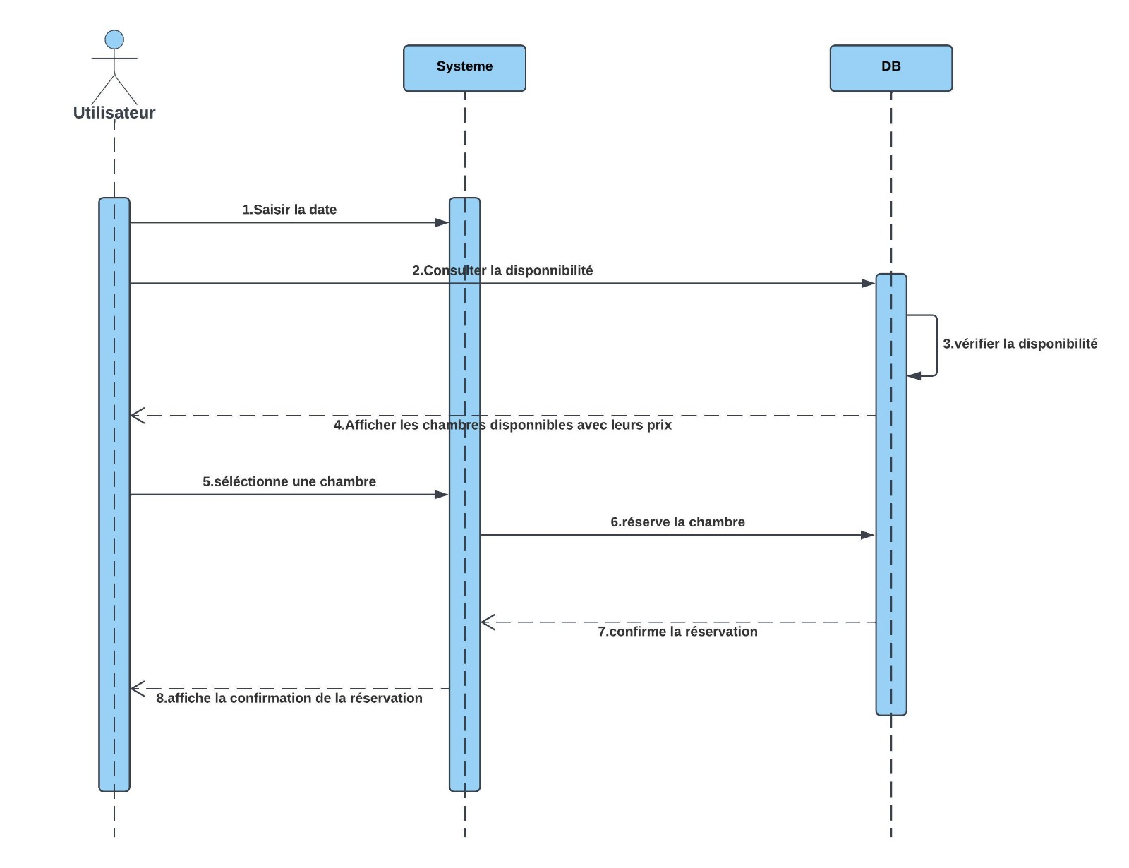
Analyse et conception :
Diagramme de Sequence : (Réservation )

Slide 26
Les choix technologiques
SGBD => MySql
Laravel
VS Code
Javascript / html
Les technologies utilisées
GIT / GITHUB
Tailwind / CSS
SonarQube

Slide 27
Les choix technologiques :
Laravel : Laravel est un Framework de développement web en PHP qui facilite la création d'applications web puissantes grâce à sa structure MVC et à ses fonctionnalités avancées. Il permet aux développeurs de gagner du temps et de créer des applications sécurisées et évolutives.
MySQL : MySQL est un système de gestion de base de données relationnelle (SGBDR) populaire qui permet de stocker, organiser et gérer efficacement de grandes quantités de données. Il offre une grande fiabilité, une performance élevée et une compatibilité avec de nombreux langages de programmation.
Javascript : JavaScript est un langage de programmation de haut niveau utilisé principalement pour développer des fonctionnalités interactives sur les sites web. Il permet d'ajouter des comportements dynamiques aux pages, de manipuler le contenu, de réagir aux interactions des utilisateurs et de créer des applications web avancées.

Slide 28
Les choix technologiques :
HTML : HTML (HyperText Markup Language) est le langage de balisage standard utilisé pour structurer et présenter le contenu sur le Web. Il permet de définir la structure des pages web en utilisant des balises et des éléments pour marquer différents types de contenu tels que les titres, les paragraphes, les liens, les images, etc.
VS Code : VS Code (Visual Studio Code) est un éditeur de code source léger et polyvalent, développé par Microsoft. Il offre une interface conviviale, une grande extensibilité et prend en charge de nombreux langages de programmation, ce qui en fait un choix populaire parmi les développeurs pour l'édition et le développement de logiciels.
Tailwind : Tailwind CSS est un Framework CSS moderne qui permet de concevoir rapidement des interfaces web élégantes et réactives. Il offre une approche basée sur les classes pour styliser les éléments, ce qui permet une personnalisation et une flexibilité accrues tout en réduisant le besoin d'écrire du CSS personnalisé.

Slide 29
Les choix technologiques :
CSS : CSS (Cascading Style Sheets) est un langage de feuilles de style utilisé pour décrire la présentation et l'apparence des documents HTML. Il permet de contrôler les couleurs, les polices, les marges, les espacements, les animations et autres propriétés visuelles d'une page web, offrant ainsi un contrôle précis sur l'aspect et la mise en page des éléments.
GIT :Git est un système de contrôle de version distribué largement utilisé pour le suivi des modifications de code source. Il permet aux développeurs de travailler en équipe, de gérer les branches, de fusionner les modifications et de revenir à des versions antérieures, facilitant ainsi la collaboration et la gestion efficace du code.
GITHUB :GitHub est une plateforme de développement logiciel basée sur Git qui offre des fonctionnalités de collaboration et de gestion de projet. Elle permet aux développeurs de partager, héberger et collaborer sur des projets, de gérer les problèmes, de proposer des modifications (pull requests) et de faciliter le processus de développement en équipe.

Slide 30
Les fonctionnalités principals de notre projet:
Réservation en ligne
Permet aux clients de consulter la disponibilité des chambres, de choisir leurs dates de séjour et de réserver directement en ligne.
Descriptions détaillées des chambres
Fournit des informations sur les différentes catégories de chambres disponibles, les équipements inclus, les tarifs, la capacité d'accueil, etc.
Permet aux visiteurs de lire les commentaires et les évaluations laissés par
d'autres clients précédents, ce qui peut les aider à prendre une décision éclairée.
Commentaires et évaluations des clients
Fournit des informations sur l'emplacement de l'hôtel, y compris une carte interactive, des indications pour s'y rendre depuis différents points d'intérêt ,
ainsi que des informations sur les attractions touristiques à proximité.
Localisation et indications
Permet aux visiteurs de contacter directement l'hôtel via un formulaire en
ligne pour poser des questions, demander des informations supplémentaires
ou effectuer des demandes spéciales.
Formulaire de contact

Slide 31
Les fonctionnalités principals de notre projet:
Langues multiples
Prend en charge plusieurs langues pour atteindre une audience internationale et faciliter la réservation pour les clients étrangers.
Donne des détails sur les services offerts par l'hôtel, tels que le petit-déjeuner inclus, la connexion Wi-Fi, le service de chambre, la blanchisserie, le spa, la salle de sport, etc.
Informations sur les services et les installations
Présente des images attrayantes de l'hôtel, des chambres, des installations, du restaurant, de la piscine, etc. pour donner aux visiteurs une idée visuelle de l'établissement.
Galerie de photos
Système de paiement en ligne
Permet aux clients de régler leur réservation en ligne en utilisant des méthodes de paiement sécurisées.
Système de fidélité
Met en place un programme de fidélité pour récompenser les clients réguliers avec des avantages spéciaux, des réductions ou des points de fidélité.

Slide 32
Les fonctionnalités principals de notre projet:
Offre la possibilité aux visiteurs du site de discuter en direct avec un représentant de l'hôtel pour obtenir des réponses rapides à leurs questions ou demander de l'assistance.
Système de chat en direct
Système de gestion
par admin
Permet à l’admin de gérer les réservations, les commentaires, les personnels, les services .
Systeme de recherche
Effectuer une recherche pour afficher les disponibilités des chambres
en temps que vous choisissez.

Slide 33
Les fonctionnalités par utilisateur de notre projet:
Visiteur
Recherche de disponibilité
Galerie de photos
+
Descriptions détaillées des chambres et leurs tarifs
Réservation en ligne

Slide 34
Les fonctionnalités par utilisateur de notre projet:
Client
Historique des réservations
Visualisation du profil
Profit des points gagnés pour chaque réservation

Slide 35
Les fonctionnalités par utilisateur de notre projet:
Admin
Gestion des réservations et des chambres
Gestion du stock et des personnels
Gestion des commentaires

Slide 36
Benchmarking :
Site web |  | Description | Technologies et langages | Les fonctionnalités
 | invoiceninja.com | Une plateforme de gestion de facturation en ligne | Laravel, JavaScript et MySQL | Création de factures ,Gestion des paiements, Envoi des factures ,Suivi des dépenses…
 | tastyigniter.com | Une plateforme open-source de commande en ligne et de gestion de restaurant | Laravel, JavaScript et MySQL | Commande en ligne, Gestion des menus, Paiements en ligne, Gestion des réservations…
 | attendize.com | Une plateforme open-source de gestion d'événements en ligne | Laravel, JavaScript et MySQL | Création d'événements, Gestion des inscriptions, Intégration des paiements, Promotion…

Slide 37
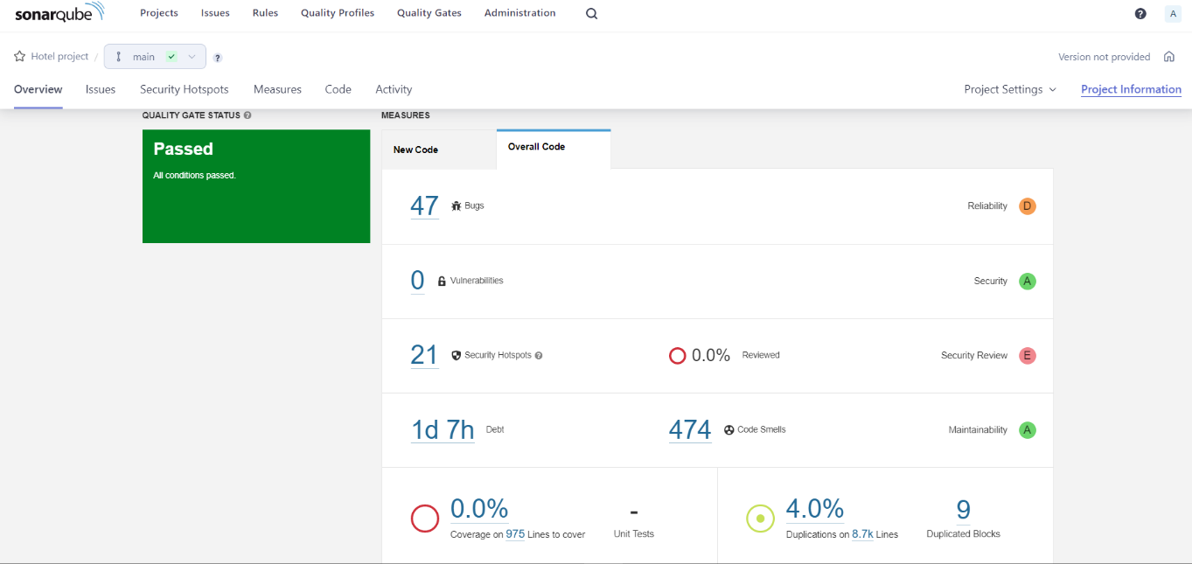
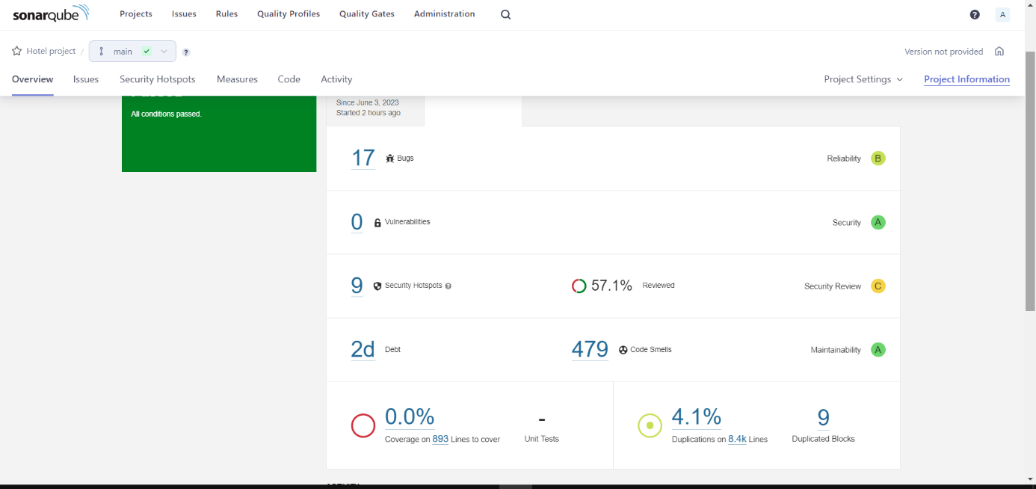
Tests :
L'intégration des tests SonarQube a apporté plusieurs bénéfices à notre processus de développement.
Le premier test a donné ce résultat :
Après la correction des bugs que Sonarqube nous a proposé, nous avons remarqué :

Slide 38
Plan de navigation :
Accueil
Informations
Galerie
Réservation
Appel à l'action pour effectuer
une réservation
Présentation de l'hôtel et
sa localisation
Mise en valeur des caractéristiques et des services offerts

Slide 39
Plan de navigation :
Chambres et Tarifs
Description
Equipements
Tarifs
Description détaillée des différents chambres
Informations sur les équipements inclus dans chaque chambre
Affichage des tarifs et des offres spéciales

Slide 40
Plan de navigation :
Réservations
Formulaire
Paiement
Confirmation
Formulaire de réservation en ligne avec choix de la date d'arrivée et de départ .
Confirmation instantanée de
la disponibilité et du tarif
Validation du paiement et confirmation avec un email

Slide 41
Plan de navigation :
A propos de nous
Historique
Distinctions
Historique et informations sur l'hôtel
Mise en valeur des valeurs de l'établissement, de son équipe et de ses distinctions

Slide 42
Plan de navigation :
Contact
Formulaire
Coordonnées
Coordonnées de l'hôtel (adresse, numéro de téléphone, adresse e-mail)
Formulaire de contact pour les demandes spécifiques ou les questions

Slide 43
Plan de navigation :
Connexion
Formulaire
Paiement
Confirmation
Formulaire de connexion pour les utilisateurs administratifs ou clients
Champs pour saisir l'identifiant et le mot de passe
Option pour récupérer un mot de passe oublié ou créer un nouveau compte

Slide 44
Plan de navigation :
Espace client
Points
Historique
Profil
Le Total des points gagnés pour chaque réservation
Visualisation de l’historique des réservations
Visualisation du profil et Modifications des informations personnelles

Slide 45
Plan de navigation :
Personnels
Stock
Commentaires
Ajouter, Modifier , Visualiser et Supprimer
Visualiser et Supprimer
Ajouter, Modifier , Visualiser et Supprimer
Espace Admin
Chambres
Réservations
Services
Ajouter, Modifier , Visualiser et Supprimer
Ajouter, Modifier , Visualiser et Supprimer
Ajouter, Modifier , Visualiser et Supprimer

Slide 46
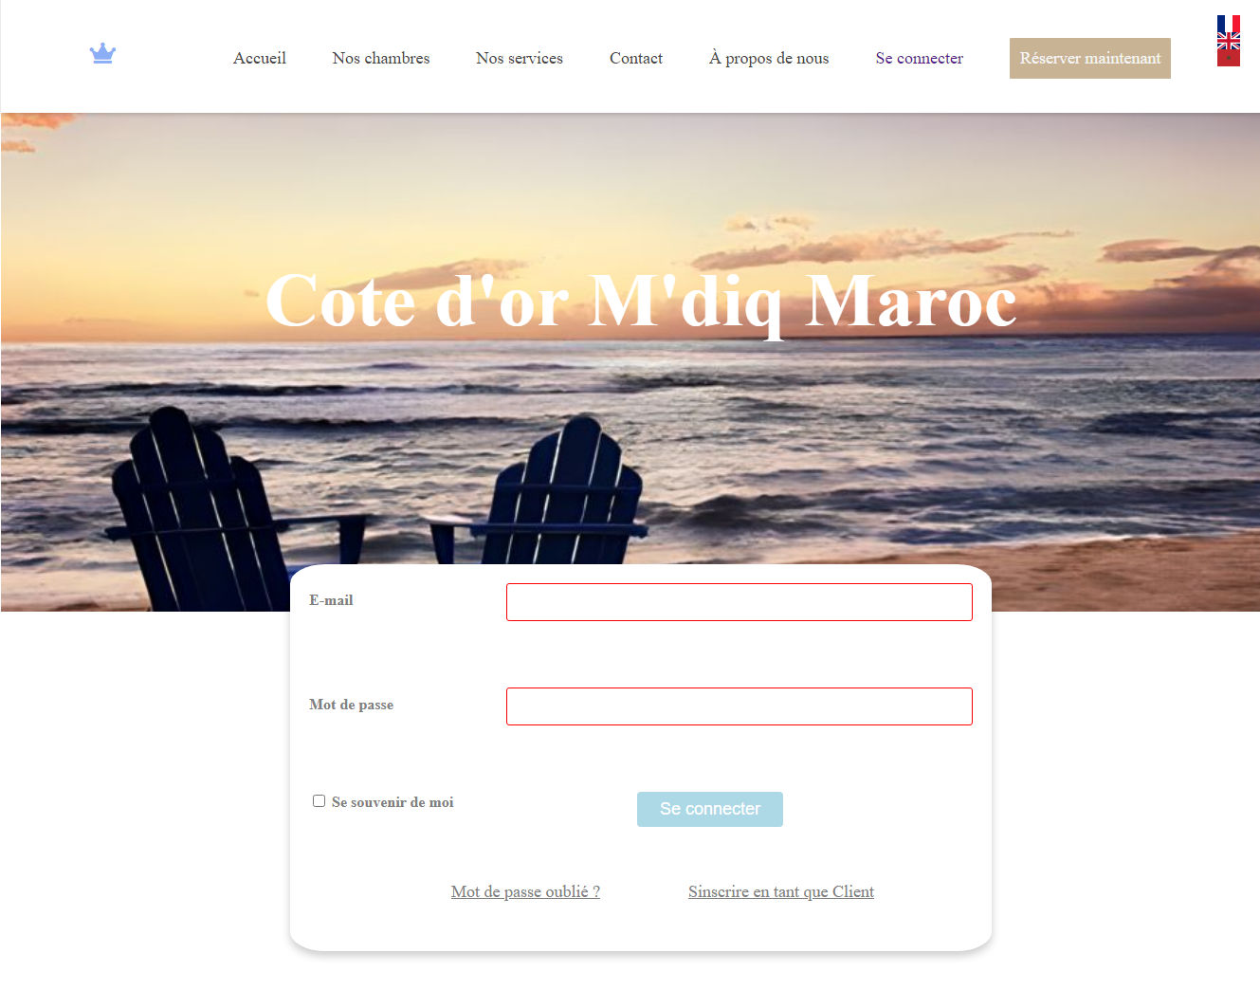
Les interfaces : login

Slide 47
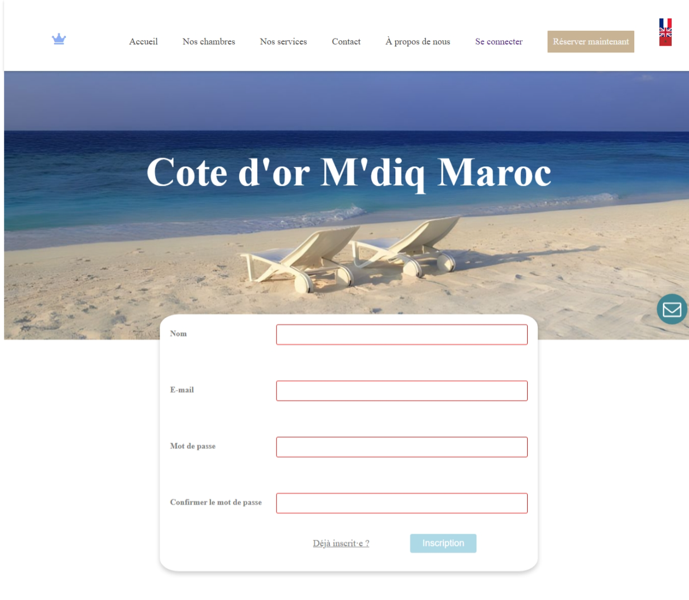
Les interfaces : Register

Slide 48
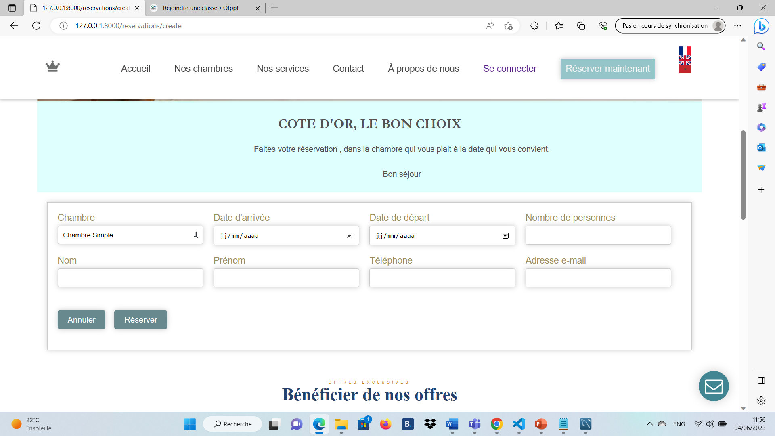
Les interfaces : Reservation

Slide 49
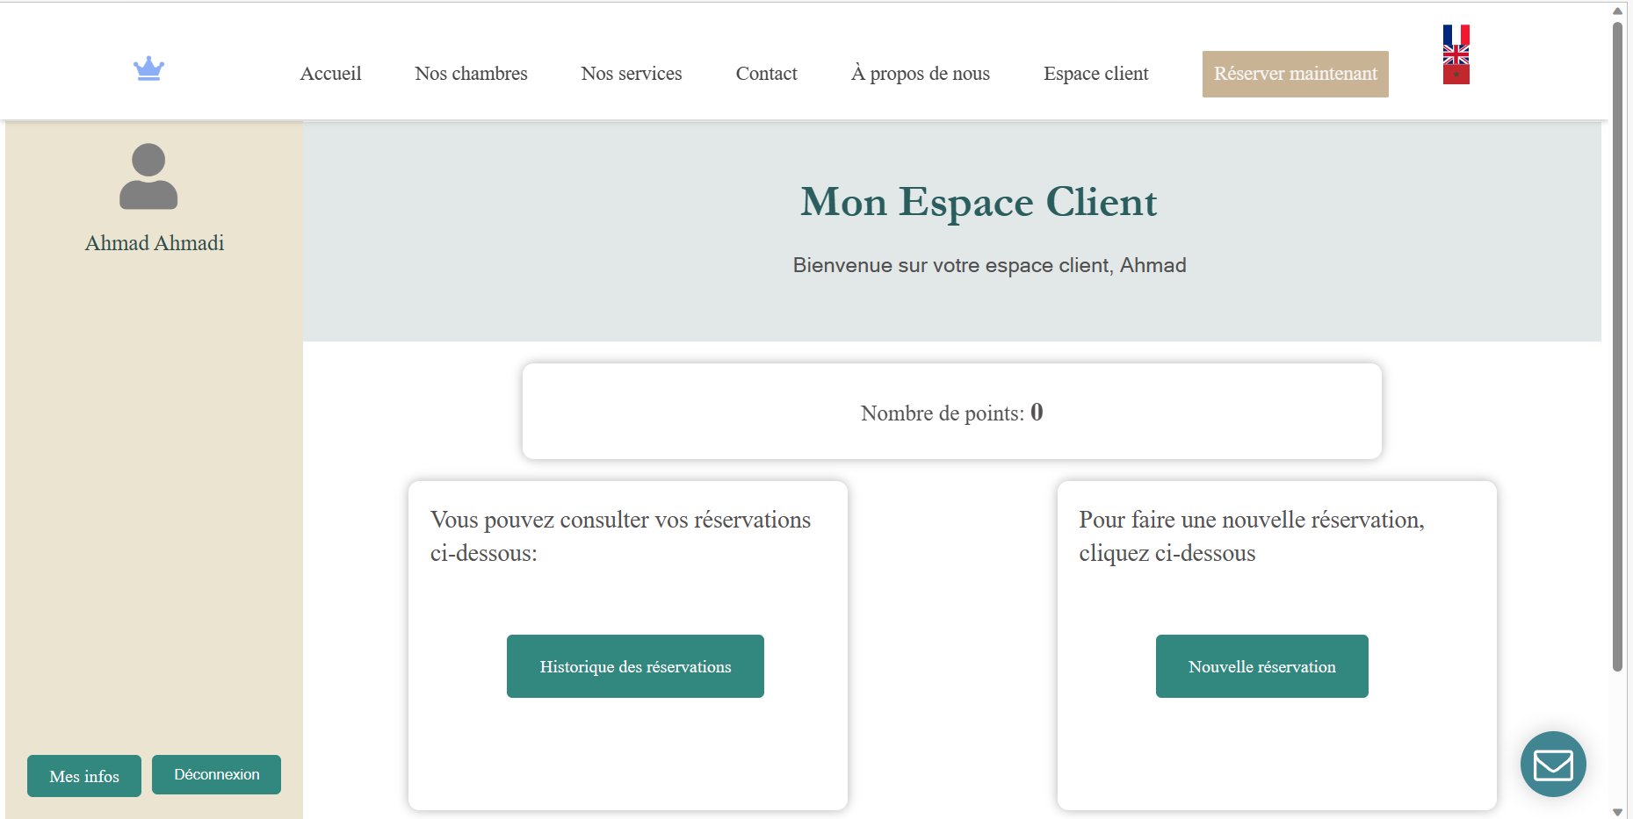
Les interfaces : Espace Client

Slide 50
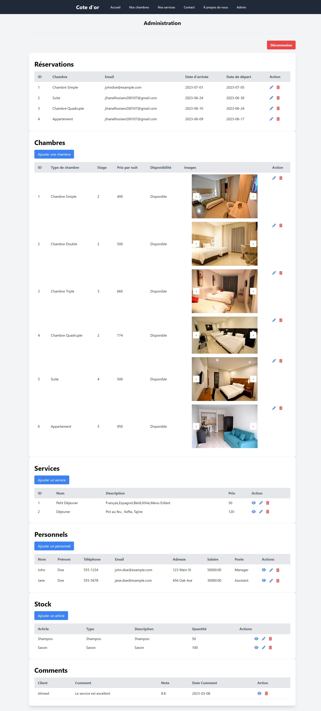
Les interfaces : Espace Admin

Slide 51
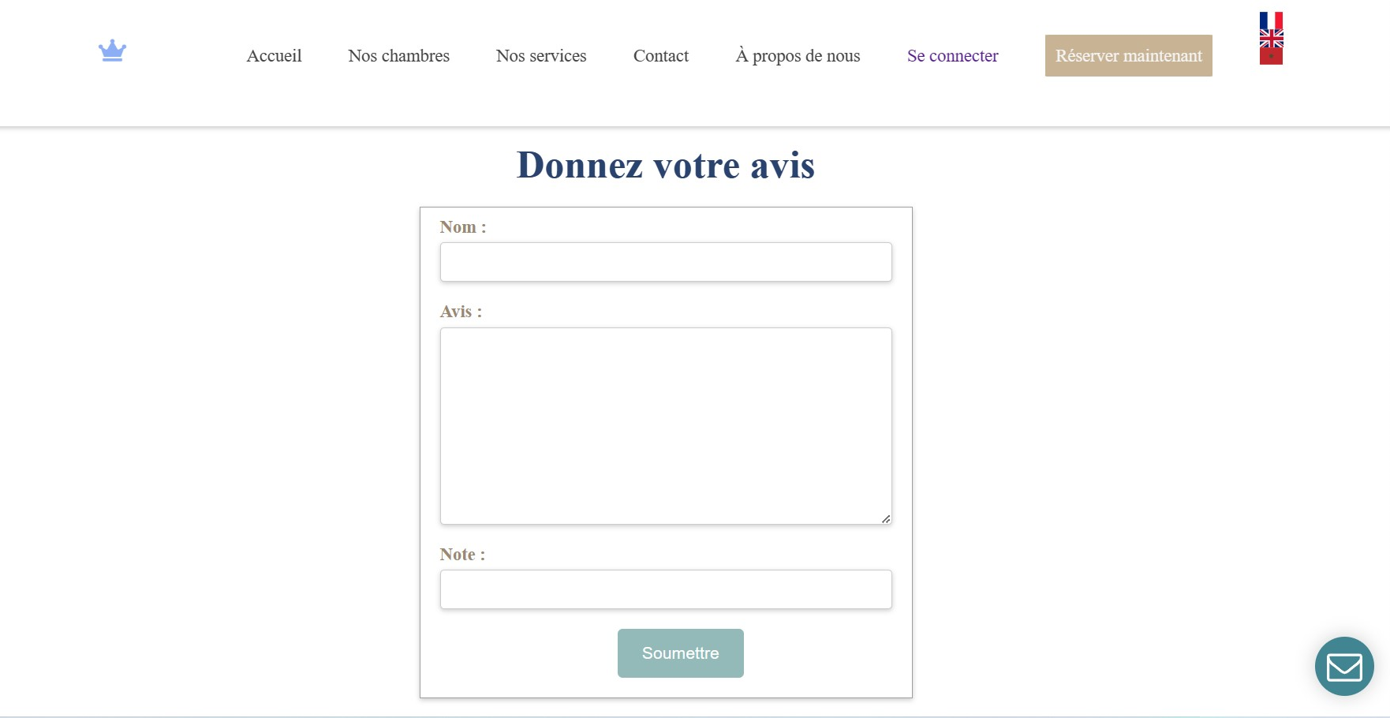
Les interfaces : Commenter

Slide 52
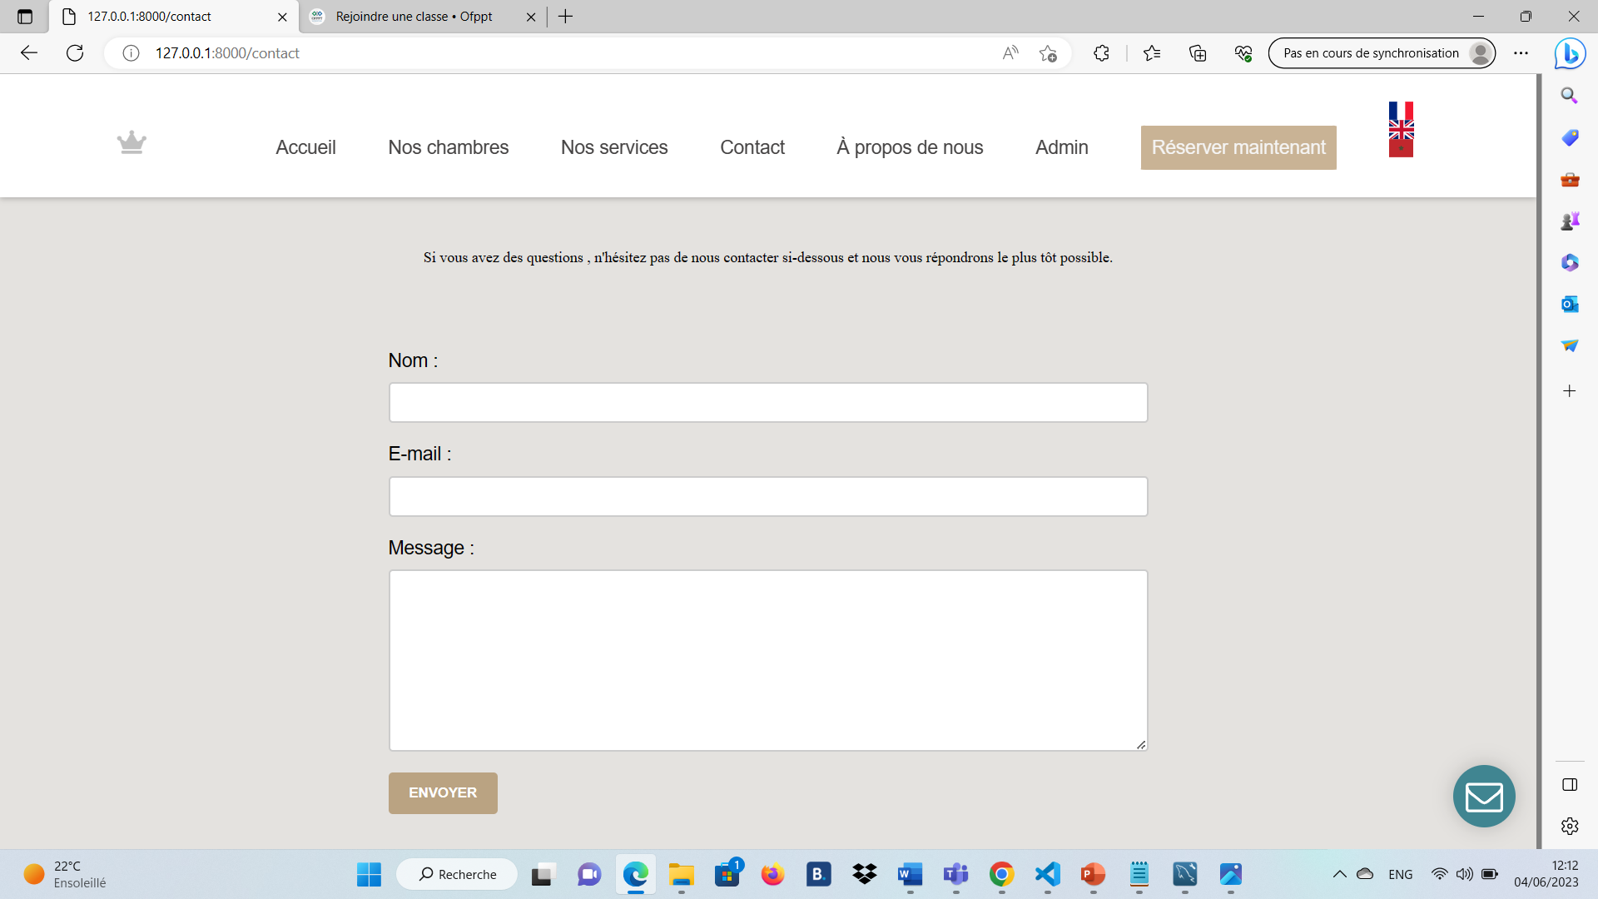
Les interfaces : Contacter

Slide 53
Conclusion
En conclusion, au cours de notre stage de 4 semaines à l'Hôtel Côte d'Or, nous avons pu mettre en pratique nos connaissances en développement digital et acquérir de nouvelles compétences professionnelles. Nous avons travaillé sur un projet de création d'un site web complet pour l'hôtel, encadrées par Monsieur Oussama Rahmouni et la propriétaire, Manal EL Ghaddouri. Ce stage nous a permis de comprendre le fonctionnement d'un hôtel et les enjeux de sa gestion. Nous avons également développé notre esprit d'analyse, notre capacité à résoudre des problèmes et à travailler en équipe. Ce fut une expérience enrichissante et formatrice qui nous prépare pour notre futur professionnel dans le développement digital. Nous sommes reconnaissantes envers l'Hôtel Côte d'Or pour cette opportunité et impatientes de continuer à évoluer dans ce domaine passionnant.

